Slide 1

Mijenjanje vjerovanja
Andreja Nočajević

Slide 2
DVA KLJUČNA načina mijenjanja VJEROVANJA
RAZVOJ I JAČANJE POZITIVNIH VJEROVANJA
realističnih i funkcionalnih
MODIFIKACIJA NEGATIVNIH VJEROVANJA

Slide 3
RAZVOJ I JAČANJE REALISTIČNIH POZITIVNIH VJEROVANJA
Dobivanje pozitivnih informacija i izvođenje korisnih zaključaka o vlastitim iskustvima
Osvještavanje prednosti vjerovanja u adaptivna uvjerenja
Isticanje značenja pozitivnih informacija
Korištenje drugih ljudi kao refereničnih točaka
Obrasci za prikupljanje dokaza
Korištenje imaginacije za osvještavanje aktualnih i prošlih iskustava
Ponašanje „kao da“

Slide 4
Isticanje POZITIVNIH INFORMACIJA I IZVOĐENJE KORISNIH ZAKLJUČAKA O ISKUSTVIMA klijenata
identifikacija funkcionalnih vjerovanja i njihovo osnaživanje od početka susreta
vjerovanje o vlastitoj nekompetentnosti
ključna pitanja
Koje su se pozitivne stvari dogodile od kada smo se zadnji put vidjeli?
Koje ste pozitivne stvari učinili?
U kojim trenucima ste se osjećali imalo bolje?
zadatak – Izrada liste stvari koje klijent napravi usprkos tome što su bile (barem malo) zahtjevne

Slide 5
Isticanje POZITIVNIH INFORMACIJA I IZVOĐENJE KORISNIH ZAKLJUČAKA O ISKUSTVIMA klijenata
identifikacija funkcionalnih vjerovanja i njihovo osnaživanje od početka susreta
identifikacija adaptivnih vjerovanja
„Kompetentan sam, imam snage i slabosti kao i svi drugi ljudi”
dodatna pitanja za početak seanse
Koliko danas vjerujete da ste kompetentni? Kada ste ovaj tjedan najviše vjerovali u to? Što se tada događalo?

Slide 6

Osvještavnaje prednosti vjerovanja u funkcionalna uvjerenja
identifikacija prednosti vjerovanja u pozitivnu misao zajedno s klijentom
primjeri za doživljavanje sebe kompetentnim:
realnije je
povećava samopouzdanje
omogućuje klijentu da se osjeća bolje o samom sebi
poboljšava raspoloženje
motivira da klijent pokuša činiti stvari koje se čine teške
pomaže u uspješnom obavljanju zadatka

Slide 7
Isticanje značenja pozitivnih informacija
isticanje realnih informacija koje potkrepljuju pozitivno vjerovanje
U početku to čini teraput ...
„Zaista je odlično da si pomogao susjedu. Mislim da to pokazuje kako imaš mnogo vještina, a mislim i da je to još jedan primjer koliko si sposoban. Slažeš li se?“
„Ustrajnost u rješavanju ovih upitnika ukazuje mi koliko si marljiv, zar ne?“
... a kasnije potiče klijenta da on to čini sam.
„Što govori o tebi to što toliko pomažeš u skloništu za beskućnike?“
„Što o tebi govori da Charlie želi da i dalje nastaviš raditi s njim?“

Slide 8
Korištenje drugih ljudi kao refereničnih točaka
poticanje promišljanja kako drugi ljudi doživljavaju osobu i njegove postupke
osvještavanje tko je klijenta dosad vidio u pozitivnom svjetlu i je li osoba mogla biti u pravu
poticanje da klijent promisli o određenoj osobi i njihovim adaptivnim vjerovanjima o njemu
„Koga doživljavaš kompetentnog na najviše polja? Što si učinio ovaj tjedan, a za što bi procijenio kao pokazatelj kompetentnosti kada bi to ta osoba učinila?”

Slide 9
Korištenje drugih ljudi kao refereničnih točaka
poticanje promišljanja kako drugi ljudi doživljavaju osobu i njegove postupke
poticanje klijenta da promisli bi li umanjio pozitivan dokaz ako ga uspoređuju s hipotetskim negativnim modelom
„Ne vjeruješ da je plaćanje svih računa znak kompetentnosti. Bi li istinski nekompetentna osoba bila sposobna to napraviti?“
tražiti da imenuju osobu koja ih doživljava pozitivno
„Tko je netko koga poznaješ prilično dobro, čijoj bi procjeni vjerovao? Što bi ta osoba rekla – što si ovaj tjedan učinio da je dokaz da si sposoban?“
„Što si ovaj tjedan napravio, a što bih ja procijenila znakom komeptentnosti?“

Slide 10
Obrasci za prikupljanje dokaza
Događaj/iskustvo | Zaključak ili što to govori o meni
Pregledao sam i platio sve račune. | Mogu se koncentrirati bolje nego što sam mislio.
Trener mi je više puta zahvalio nakon utakmice. | Mogu prilično dobor organizirati ljude.
uz tablicu je moguće priložiti i popratne slike uz navedene situacije
pojačivač za uvjerenje da je pozitivno vjerovanje točno i na kognitivnoj i na emocionalnoj razini

Slide 11
KORIŠTENJE IMAGINACIJE ZA OSVJEŠTAVANJE aktualnih i prošlih iskustava
zamišljanje sadašnjih / prošlih iskustava gdje se klijent osjećao pozitivno opisivanjem situacije, misli, emocija, …
isticanje da je klijent i dalje osoba s istim kapacitetima
Ponašanje „kao da“
vizualizacija izazovne situacije u kojoj se klijent ponaša u skladu s adaptivnim vjerovanjem
ojačava se stupanj uvjerenja u pozitivno vjerovanje
kreira se model ponašanja

Slide 12

Modifikacija negativnih vjerovanja
uobičajeno se vjerovanja prvo promijene na kognitivnoj razini
iskustvene tehnike za promjenu na emocionalnoj razini
zamišljanje, igranje uloga, pričanje priča, metafore, bihevioralni eksperiment)
najefikasnija promjena u sadašnjem trenutku
najkorisnije je raditi na onim vjerovanjima koje aktiviramo tijekom seanse
klijenti najčešće iskuse promjenu i na emocionalnoj i na kognitivnoj razini

Slide 13
Tehnike
Sokratovski dijalog
Preformulacija (eng. reframing)
Bihevioralni eksperiment
Priče, filmovi i metafore
Kognitivnim kontinuum
Korištenje drugih kao refereničnih točaka
Racionalno - emocionalno igranje uloga
Samootkrivanje
Testiranje bivših iskustava
Restrukturiranje značenja ranih iskustava/sjećanja

Slide 14
Sokratovski dijalog
pitanja kao i kod evaluacije AM
na specifičnoj situaciji – evaluacija je jasnija i manje apstrakna
koristimo kada procijenimo da bi uobičajeno ispitivanje/traženje dokaza bilo manje efektivno od vođenih pitanja
PREFORMULACIJA (REFRAMING)
bilježenje promjenjenih vjerovanja
bilježenje događaja koji se interpretiraju u skladu sa prijašnjim vjerovanjem i preoblikovanje značenja tih događaja
vizualni podsjetnici tijekom seanse i dopisivanje bilješki
promijenjena vjerovanja uključujemo u akcijski plan

Slide 15
Bihevioralni eksperiment
testiranje točnosti postojećih vjerovanja
pravilno osmišljen i izveden može snažnije promijeniti vjerovanje od kognitivnih tehnika
tijekom planiranja prolazimo i načine nošenja s negativnom povratnom informacijom (od koje osoba strahuje)
važno da je proveden u situaciji koju klijent izbjegava

Slide 16

PRIČE, FILMOVI I METAFORE
korištenje likova sa (sličnim) negativnim vjerovanjima
reflektiranje na njihovo gledište i utvrđivanje iskrivljenosti vjerovanja
osvještavanje kako i sami imaju snažna
vjerovanja koja nisu točna

Slide 17
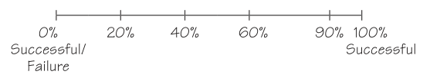
Kognitivni kontinuum
korisna tehnika i za mijenjanje AM i dihotomnih vjerovanja
pitanja gdje je klijent sada, modificiranje uz navođenje dokaza, uspoređivanje s drugima, gledanje u budućnost, …
promjene na emocionalnom i kognitivnom planu

Slide 18

Upotrebljavanje drugih kao refereničnih točaka u modifikaciji
uvažavanjem vjerovanja drugih stvara se distanca i od vlastitih vjerovanja
uviđanje nedosljednosti između onoga što vjeruju da je za njih točno i objektivnijeg vjerovanja što je točno za druge ljude
korisno za refereničnu točku odabrati (zamišljenu ili stvarnu) osobu prema kojoj klijent može osjetiti empatiju (npr. dijete)

Slide 19

Racionalno - emocionalno igranje uloga
„kontrastav”
kasnije u tretmanu - korisna tehnika kada klijent modificira vjerovanje na kognitivnoj, no ne i na emocionalnoj razini
igranje uloga
terapeut predstavlja racionalni dio uma, a klijent emocionalni
zamjena uloga – omogućuje klijentu verbalizirati racionalne argumente koje je modelirao terapeut
Važno!
da terapeut kod zamjene uloga koristi jednake riječi kao i klijent
govor u prvom licu, pažljiva komunikacija
moguće povremeno mijenjati uloge ili izaći iz njih kako bi razgovarali o tome
nakon intervencije provjeravamo tadašnji stupanj vjerovanja

Slide 20
Samootkrivanje
primjereno, relevantno i istinito korištenje vlastitih iskustava terapeuta
pomoć da klijent promijeni perspektivu na svoje probleme i vjerovanja
Restrukturiranje značenja ranih iskustava
kada modifikacija disfunkcionalnih vjerovanja prema sadašnjim iskustvima nije dovoljna
razgovor o situacijama koje su formirale disfunkcionalno vjerovanje
zbog čega je takvo vjerovanje bilo klijentu korisno u tom trenutku

Slide 21
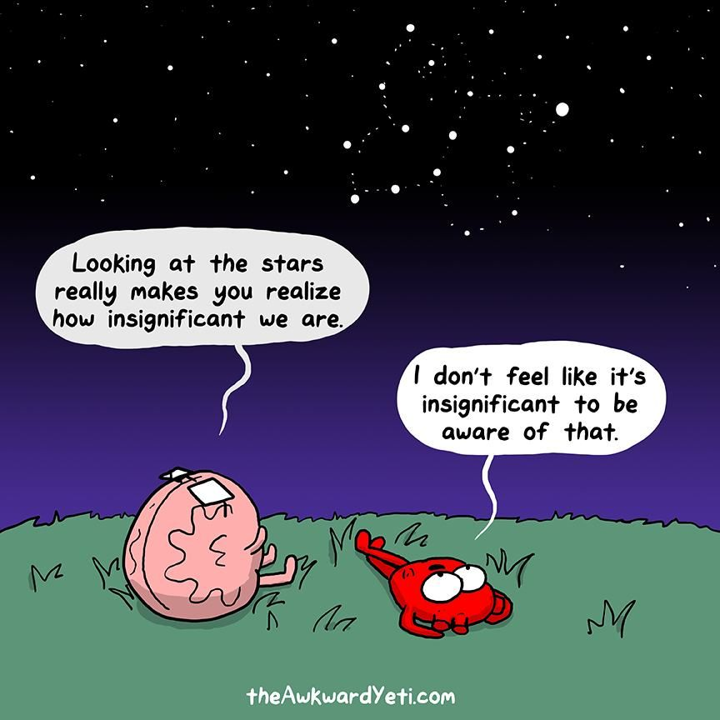
Testiranje ranih iskustava
ponovno proživljavanje iskustva na seansi kroz igranje uloga ili imaginaciju
cilj je preoblikovanje na emocionalnoj razini

Slide 22
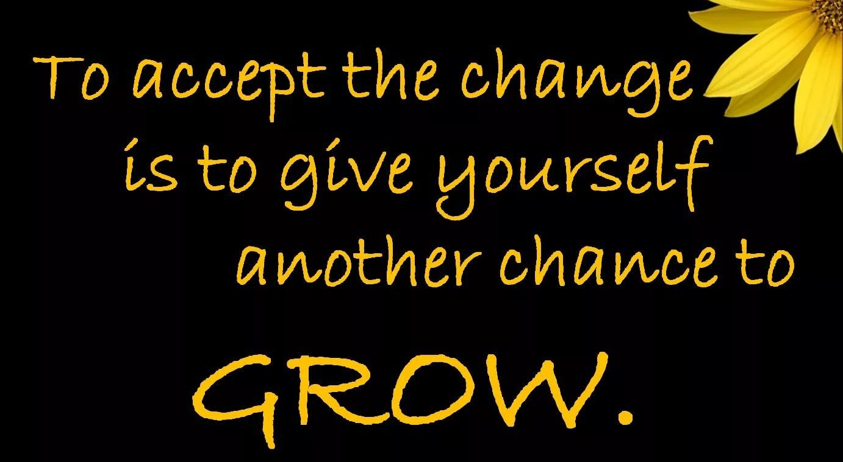
Mijenjanje vjerovanja
zahtjeva konzistentan i sistematičan rad
opisane tehnike se mogu koristiti s drugim, specijaliziranim tehnikama upravo za bazična vjerovanja
Hvala na pažnji!

